Slide 1


Semplificare (o complicare pericolosamente) i processi amministrativi con il digitale
Luca Mainetti – Università del Salento
30° Convegno RAU – Palermo, 10/10/2019

Slide 2

Di cosa vi parlo
Mi presento
I processi amministrativi e l’agenda digitale
Sistemi per semplificare i processi
Tecniche per semplificare i processi
L’esperienza del Tavolo Tecnico Università Digitale

Slide 3
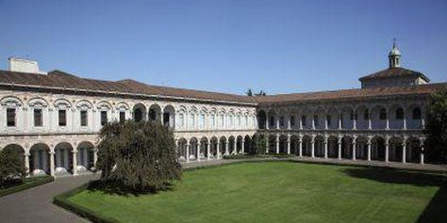
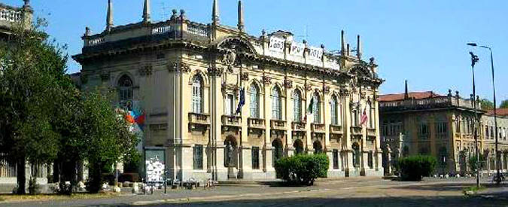
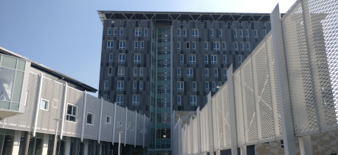
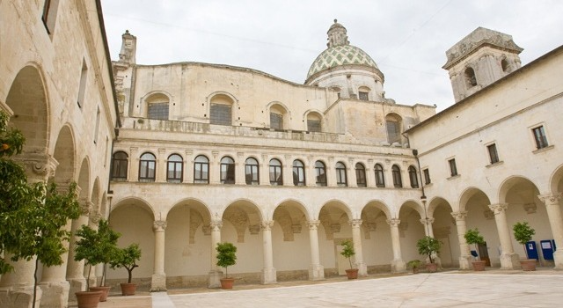
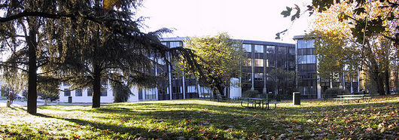
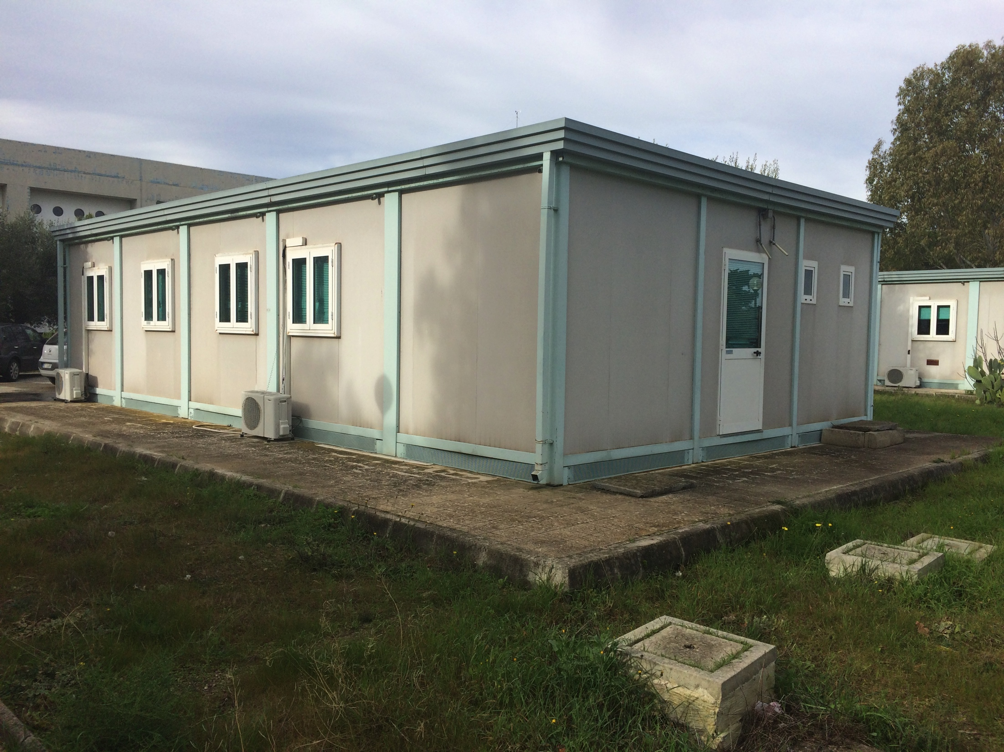
Il mio percorso

Slide 4
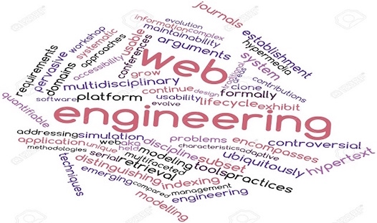
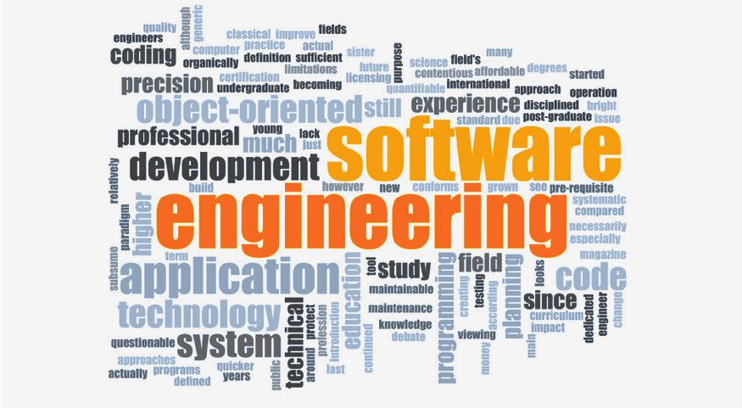

Le mie aree di competenza

Slide 5
Le mie esperienze utili al convegno
Delegato all’informatica per il Magnifico Rettore dell’Università del Salento
Coordinatore del Tavolo Tecnico Università Digitale
Vice-direttore del Dipartimento di Ingegneria dell’Innovazione dell’Università del Salento

Slide 6
Il contesto: Agenda Digitale

Slide 7
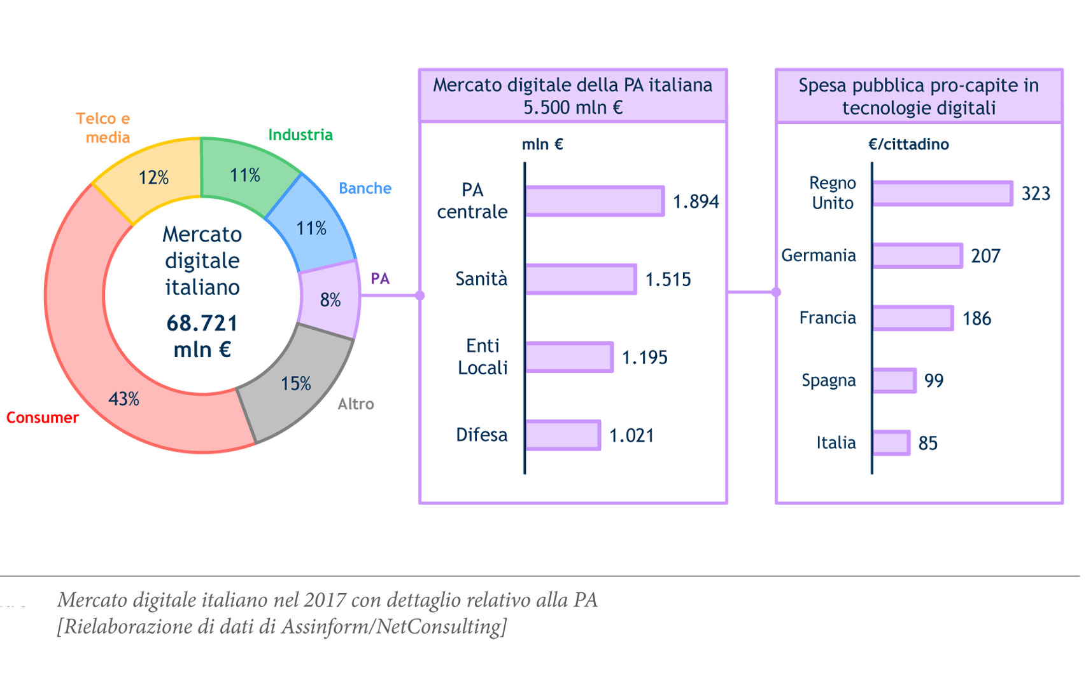

Slide 8
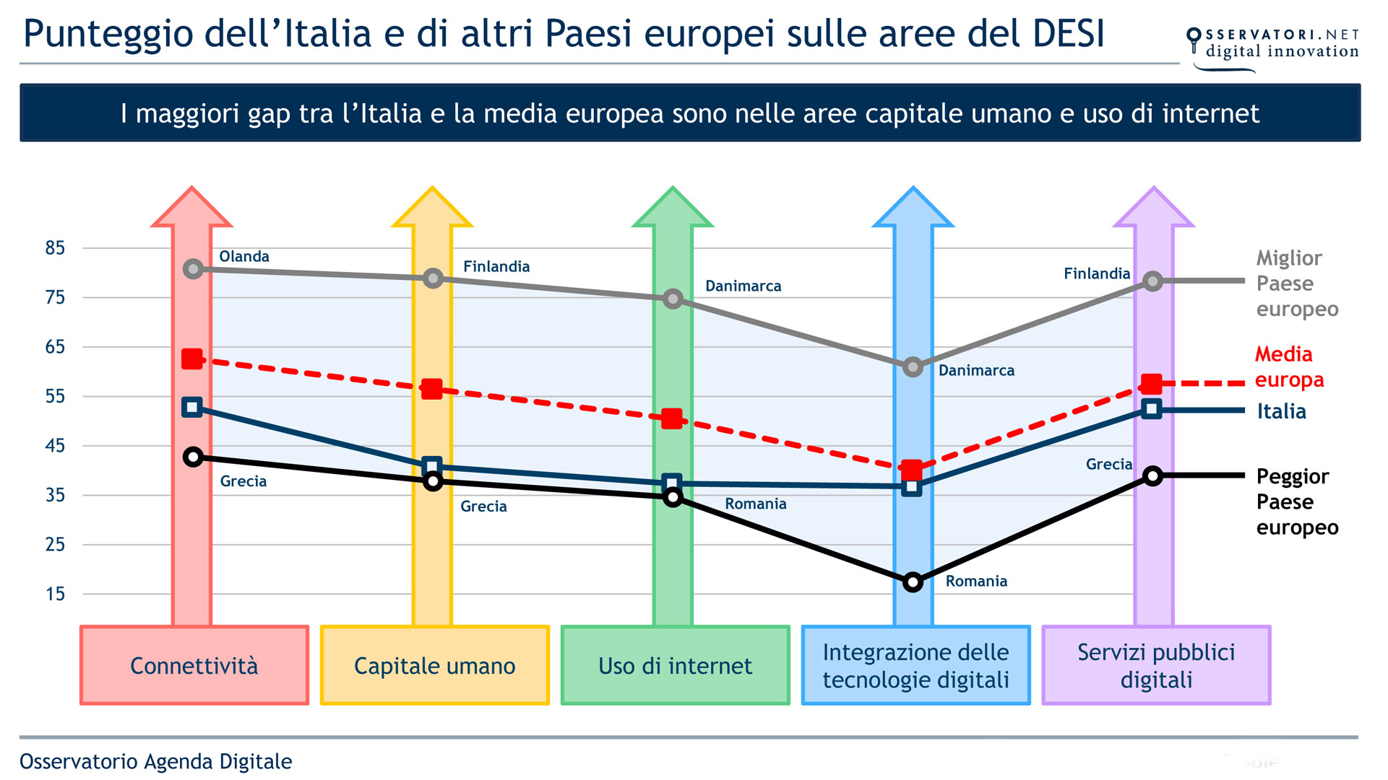
*DESI = Digital Economy and Society Index => Digital Maturity Index

Slide 9
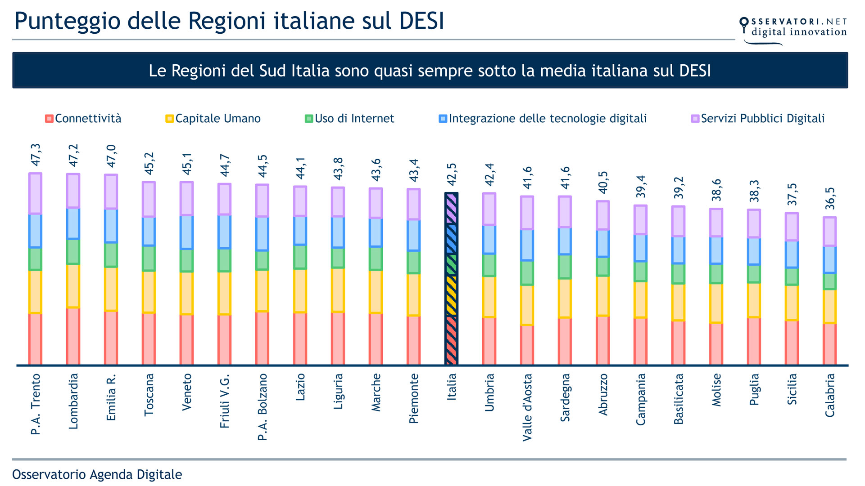

Slide 10
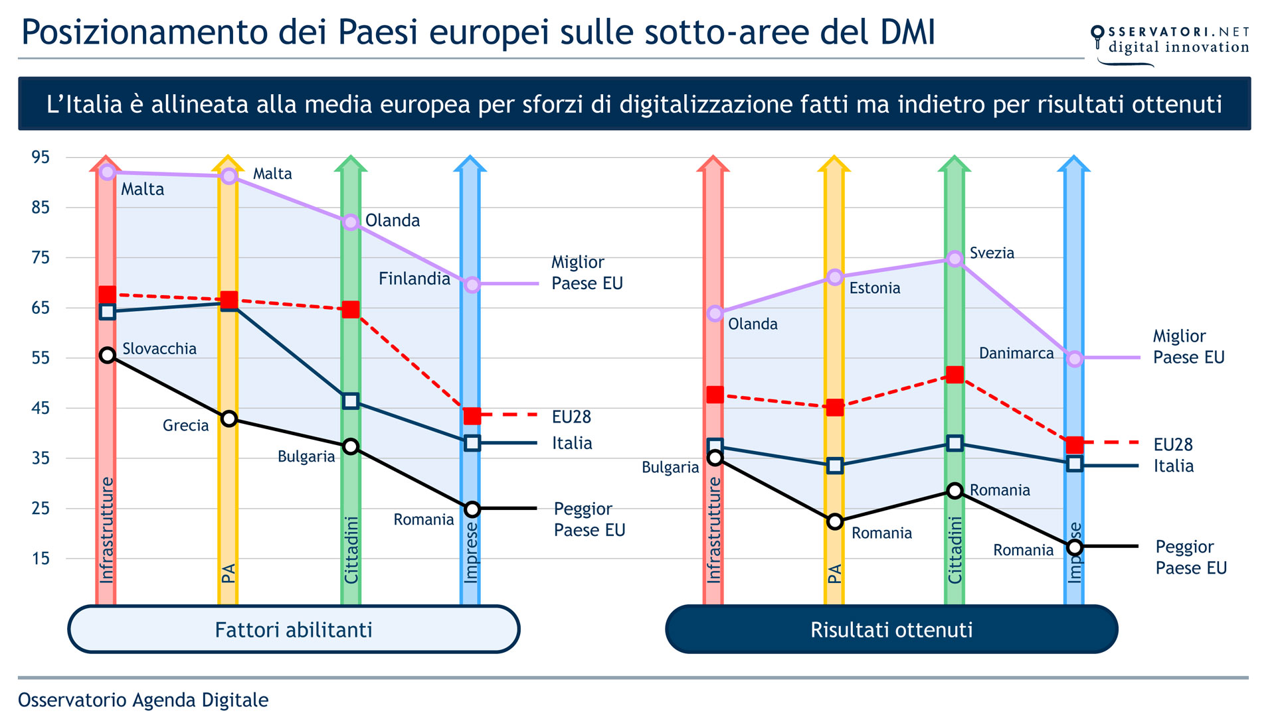

Slide 11
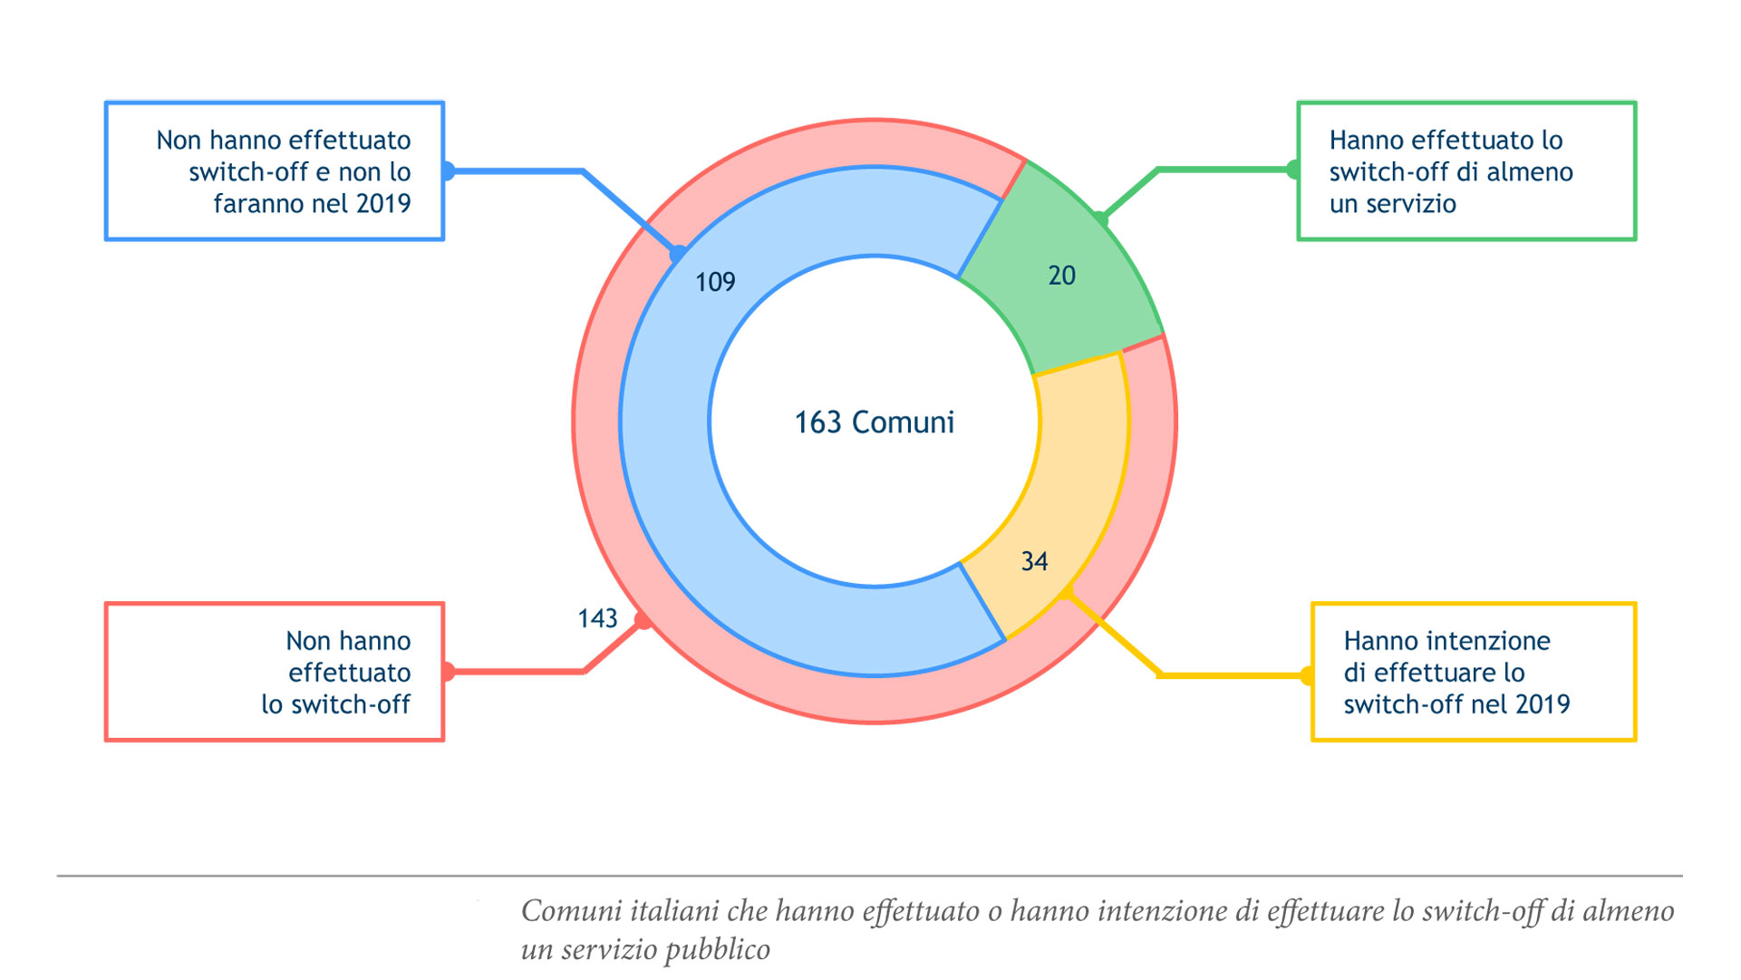
Notes:
LA PAROLA CHIAVE E’ SWITCH-OFF
L’INTERLACCIAMENTO DI PROCESSI CARTACEI E PROCESSI DIGITALI E’ DEVASTANTE (FIRMA SUL CARTACEO)
MA E’ DEVASTANTE ANCHE IL MULTI SWITCH-OFF: PIU’ SISTEMI DIGITALI PER LO STESSO PROCESSO/PROCEDIMENTO

Slide 12
Sistemi per semplificare i processi

Slide 13

Cloud / composizione / orchestrazione
Software come Servizio (SaaS)
Micro-servizi
Composizione
Orchestrazione
Multicanalità/Omnicanalità
Notes:
ABBIAMO PERSO LA BATTAGLIA DELL’INTEGRAZIONE
ORA CERCHIAMO DI VINCERE QUELLA DEGLI ECOSISTEMI

Slide 15
Tecniche per semplificare i processi

Slide 16
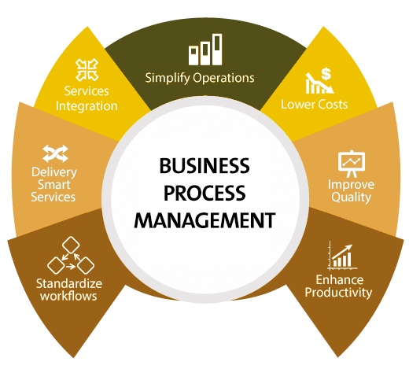
Fat process / Lean process
BPR – Business Process Rengineering
BPM – Business Process Management
Process discovery
Big Data analysis
AI – Artificial Intelligence
Notes:
LA PAROLA CHIAVE E’ LEAN PROCESS
A VOLTE (SPESSO) L’ORGANIZZAZIONE RISCONTRATA DALL’ANALISI DEI DATI NON E’ QUELLA DELL’ORGANIGRAMMA

Slide 17

Standardizzazione / Personalizzazione
Chi definisce i processi digitali: la centrale o le strutture?
Quali sono le regole di personalizzazione?
Che ruolo ha l’informatica?
Case management / customization
Notes:
LA PAROLA CHIAVE E’ LEAN PROCESS
A VOLTE (SPESSO) L’ORGANIZZAZIONE RISCONTRATA DALL’ANALISI DEI DATI NON E’ QUELLA DELL’ORGANIGRAMMA

Slide 18
L’esperienza del Tavolo Tecnico Università Digitale

Slide 19

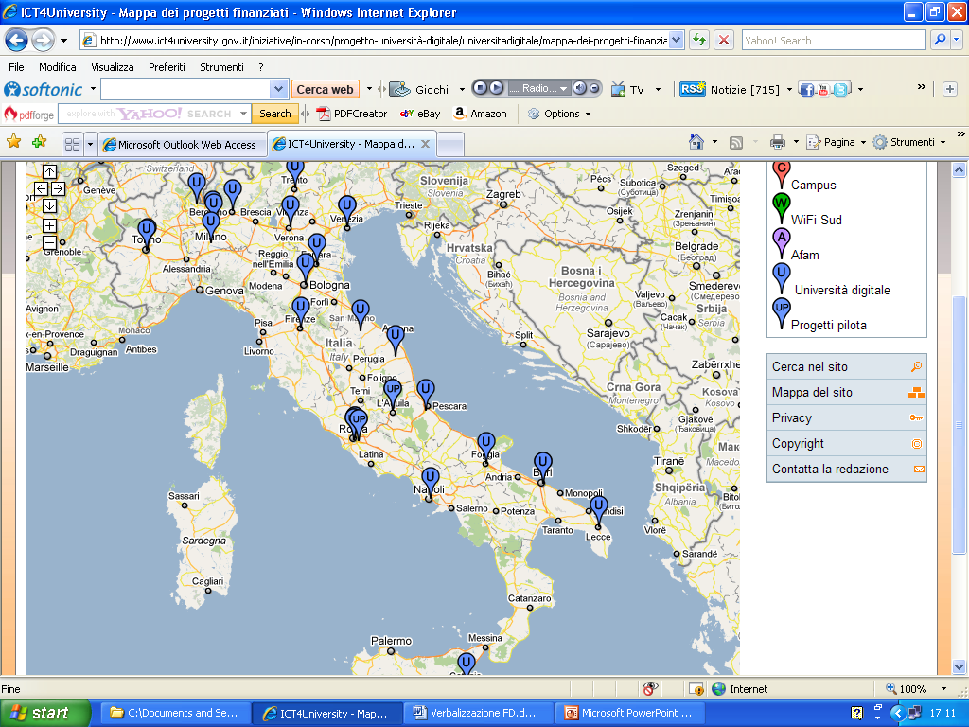
Il progetto “Università digitale”
  Il progetto "Università digitale“ ha consentito di accelerare il processo di digitalizzazione e semplificazione amministrativa degli atenei con l'introduzione, il potenziamento e la standardizzazione di diversi servizi.
  Il progetto ha interessato 27 università (32% del totale) e circa 950.000 studenti (54% del totale).
INTERVENTI REALIZZATI
completata e potenziata la copertura Internet;
adottata la verbalizzazione digitale degli esami per tutti gli studenti (completa digitalizzazione del processo, dalla definizione degli appelli, alla conservazione dei verbali);
introdotta la tecnologia VoIP per gli studenti e il personale, sia in modalità fissa che mobile;
introdotto il fascicolo personale dello studente in un formato condiviso e in linea con gli standard europei;
introdotta la cooperazione applicativa per l’automazione dei flussi informativi (tra gli atenei – foglio di congedo – e tra gli atenei e il MIUR – anagrafe studenti).

Slide 20
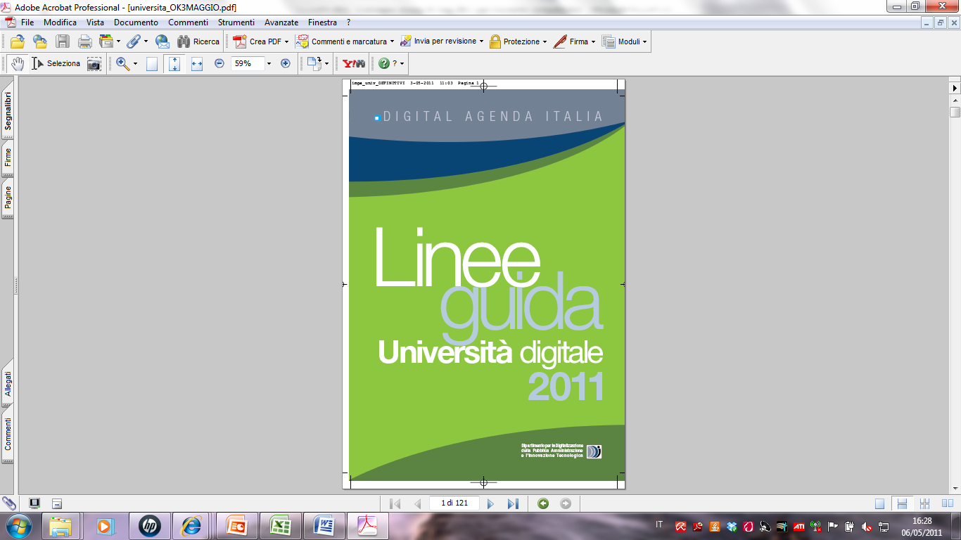
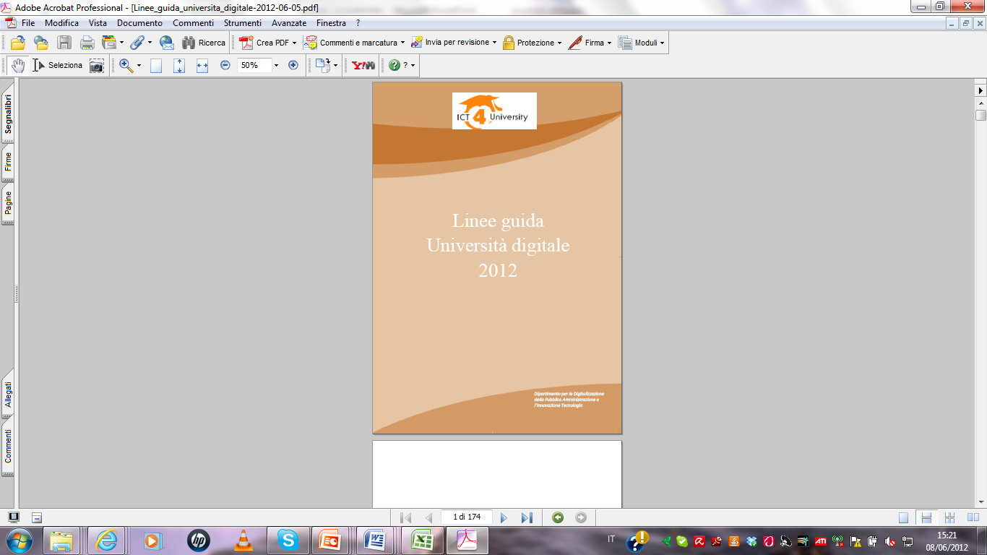
Linee guida
Per favorire la diffusione dei risultati conseguiti all'intero sistema universitario le università partecipanti al progetto, attraverso l’istituzione di un tavolo tecnico coordinato dal DDI e il MIUR, hanno elaborato e approvato apposite linee guida per la digitalizzazione dei principali processi e servizi:
verbalizzazione digitale degli esami
iscrizione/immatricolazione online
fascicolo dello studente
cooperazione applicativa
adozione di sistemi VoIP
autenticazione federata
digitalizzazione delle tesi di laurea
pagamenti online
DL 18 ottobre 2012 N. 179
Agenda digitale
Tavolo tecnico permanente
Attuazione
Notes:
L’ELEMENTO ABILITANTE E’ ALL’ESTERNO DELL’UNIVERSITA’: LA PRESIDENZA DEL CONSIGLIO DEI MINISTRI
PARTECIPA LA BASE CON INTERVENTI MOLTO AGILI E DI BREVE DURATA
IL TAVOLO TECNICO E’ GUIDATO DALLE UNIVERSITA’ E PARTECIPANO GLI STAKEHOLDER

Slide 21

luca.mainetti@unisalento.it
www.unisalento.it/people/luca.mainetti
3356614327
Dip. Ingegneria dell’Innovazione
Università del Salento

Slide 22
Front end
UTENTI E STAKEHOLDER
Mobile Interface
Web Interface
Ecosistema applicativo per l’università
Sicurezza
API
API
API
Strumenti di governance IT
Business logic
Workflow and document management
Microservice cloud architecture
Infrastrutture
immateriali
SPID
PagoPA
ANPR
Infrastrutture
materiali
Connettività
Data Center
Cloud IaaS
Schemi Open linked data

